Slide 1

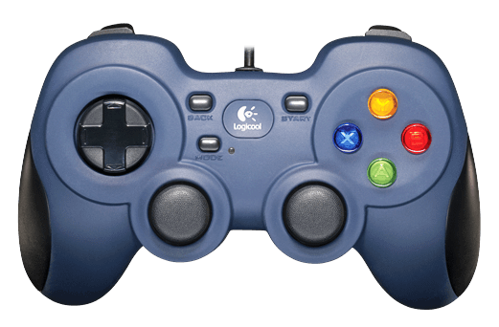
操作説明（パッド操作）
【Yボタン】
噛みつく
【Lステック(左右)】
左右に移動

